Slide 1
친환경 학교생활
분당경영고등학교
고무성, 단혜영, 한지은

Slide 2
목차
1
학교생활의 문제점
2
현재학교에서 실천하는 것
3
학교에서 했으면 하는 것

Slide 3
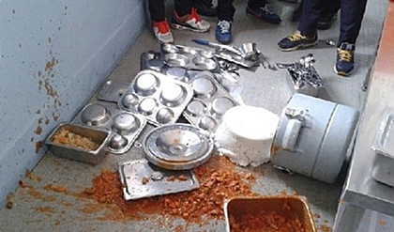
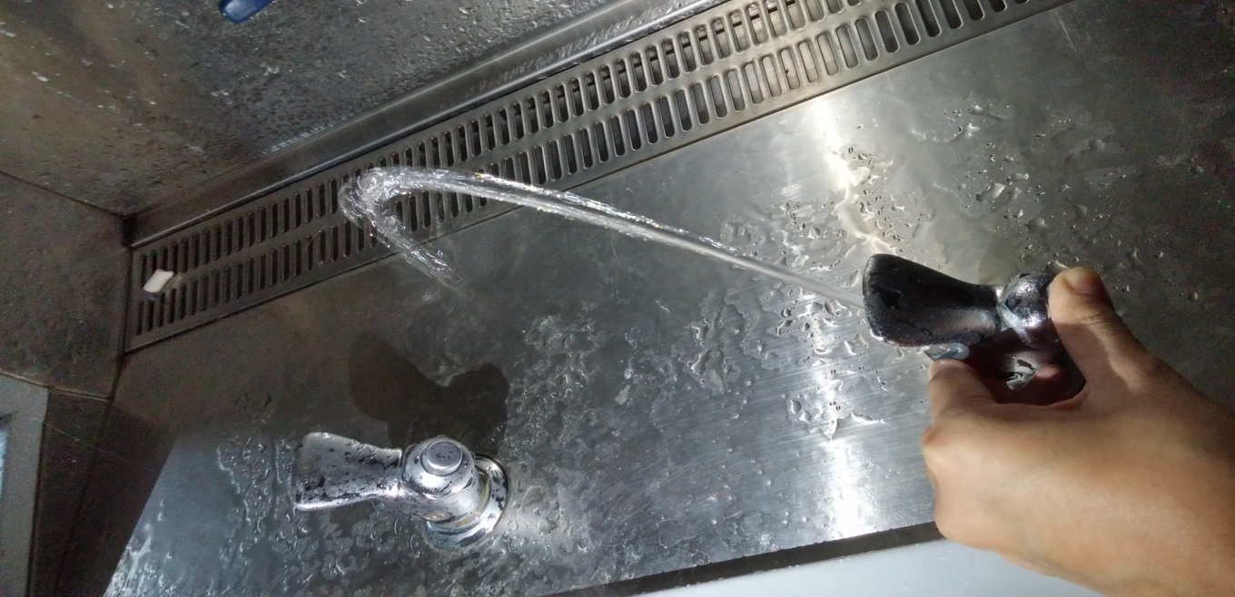
학교생활의 문제점
음식물 쓰레기가 많이 나온다
  급식시간에 음식을 많이 남긴다
  먹지도 않을 음식을 받는다
에너지 소비가 많다
  이동식 수업을 할 때 에어컨 이나 전등을 키고 가는 경우가 많다.
화장실에서 물 낭비를 한다.
  손을 씻거나 양치를 할 때 물을 틀어놓는다.
  변기 물이 많이 내려간다.
출처 : 온라인 커뮤니티

Slide 4
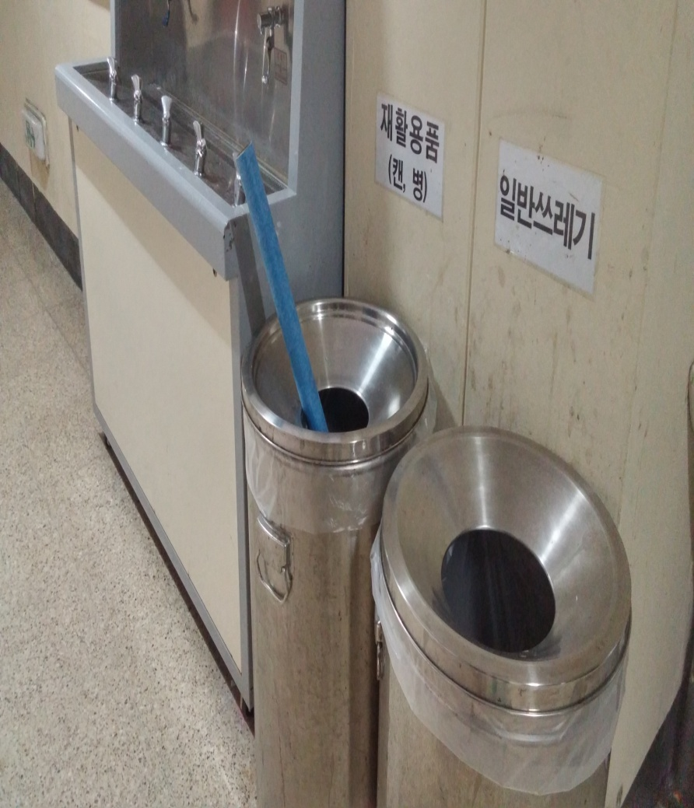
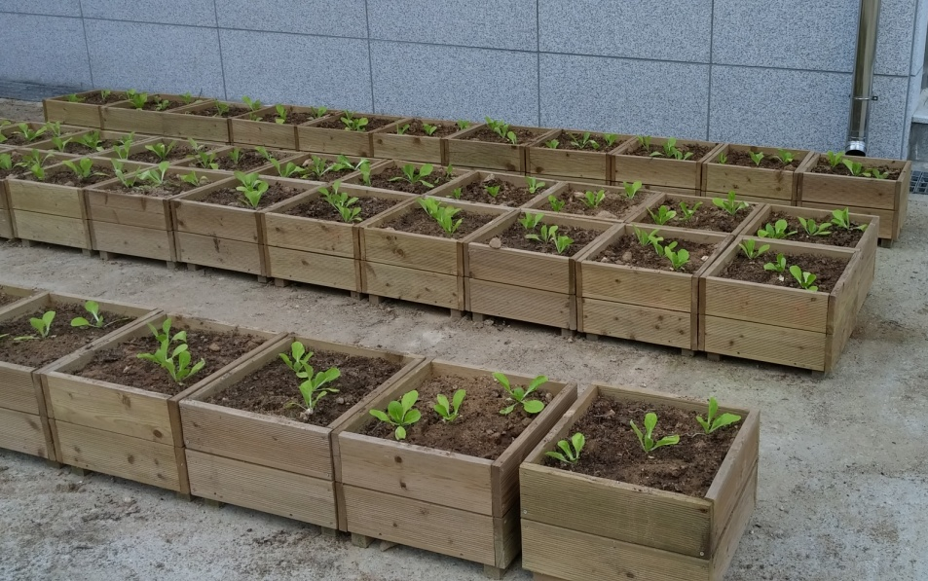
현재학교에서 실천하는 것
분리수거를 실시하고 있다.
텃밭을 가꾸고 있다.

Slide 5
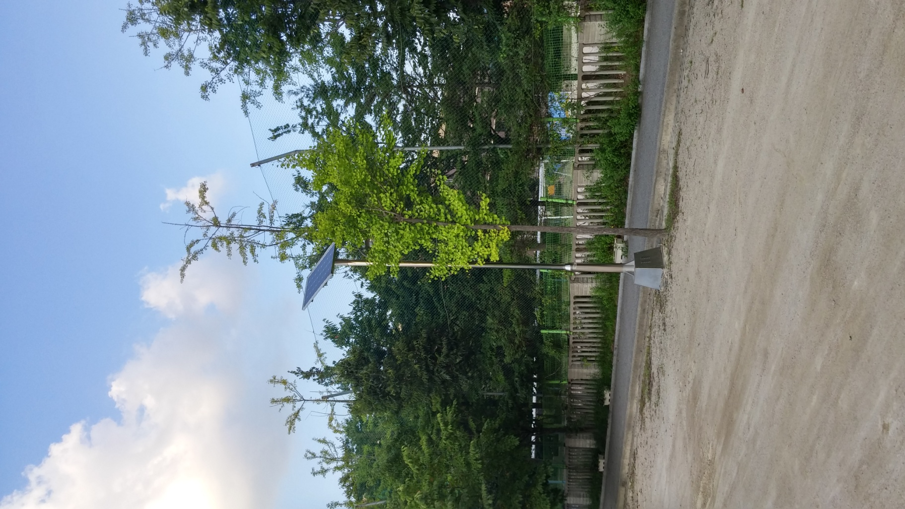
현재학교에서 실천하는 것
태양열을 사용하고 있는 곳이 있다.
에너지절약도우미를 만들어 절전생활을 한다.
PUSH
PUSH

Slide 6
학교에서 했으면 하는 것
음식물을 적게 남기기 위해서 이벤트를 실시한다.
  학년별로 잔반통을 나눈다
  잔반량을 측정한다
  잔반량이 적은 학년에게 상을 준다

Slide 7
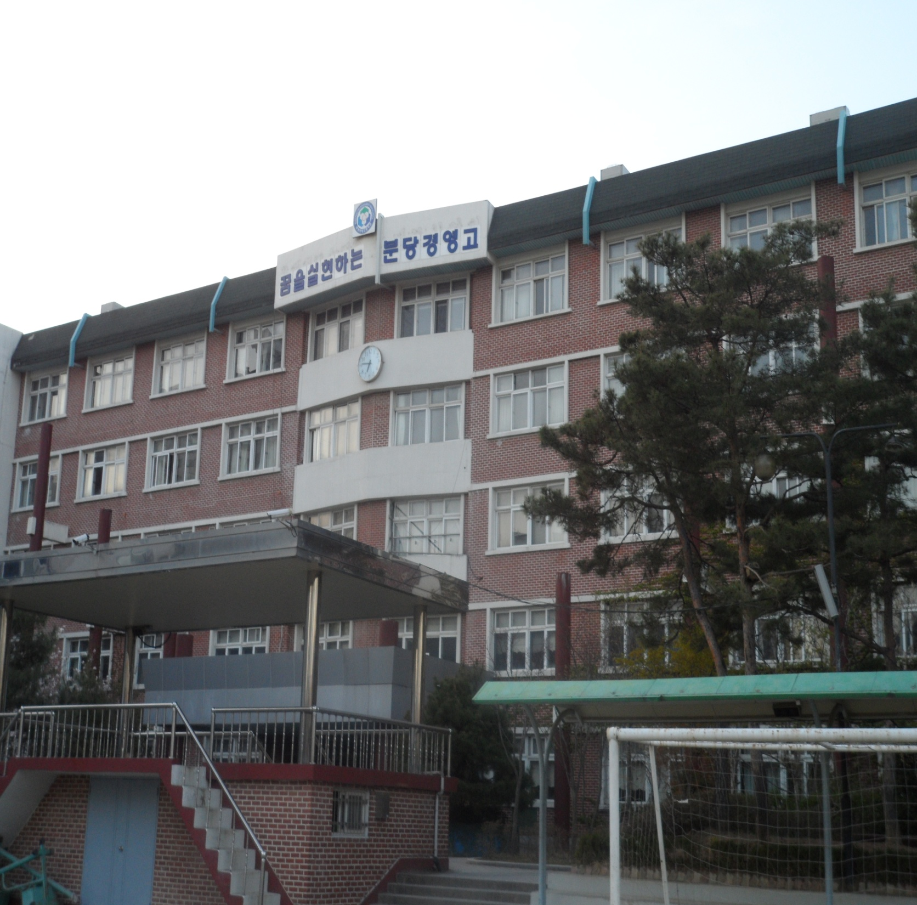
감사합니다^^

